Slide 1
流浪猫狗救助救援网站

Slide 2

互联网日益成熟，走进千家万户，改变多个行业传统的管理方式。流浪猫狗救助救援管理以用户需求为基础，借由发展迅猛的互联网平台实现流浪猫狗救助救援管理的信息化，简化旧时流浪猫狗救助救援管理所需的纸质记录这一繁杂过程，从而大幅提高流浪猫狗救助救援信息获取与传播速度。
基于此背景，本研究结合管理员即时发布流浪猫狗救助救援信息与用户的需求，设计并实现了流浪猫狗救助救援网站。系统采用B/S架构，java语言作为主要开发语言，MySQL技术创建和管理数据库。系统主要分为管理员和用户两大功能模块。通过系统，管理员使用日常浏览器即可随时完成流浪猫狗救助救援信息发布，契合流浪猫狗救助救援管理对时效性需求的同时提高工作效率。最终，根据各个功能模块的测试结果可知流浪猫狗救助救援网站功能基本完善。
摘 要

Slide 3
研究背景
随着经济发展，各类电子产品普及千家万户。网民数量不断增加，网络显然已经成为了人际交流的重要形式。回顾近一个世纪的科技发展史，各类新的信息发布手段均随着时代洪流更新。旧时代是广播，报纸，电视，它们随发展依次取代对方，当今社会网络可将许多事情由繁化简，网络媒体相较于上述媒介，具有许多独特优点，因此网络媒体在我们的生活中所占地位逐渐上升，其重要性毋庸置疑。
起初通过HTML静态网页直接进行流浪猫狗救助救援管理，具有即时性，无时空限制，蕴含丰富信息等特点，完美契合流浪猫狗救助救援时效性、信息量大等需求。但随着Internet的进一步发展，实时信息不断变更，增加，交互性需求增大，静态网页显得难以胜任。流浪猫狗救助救援网站的设计从最初简单的静态网页设计，到现在的基于B/S模式的流浪猫狗救助救援网站，已经逐渐形成了一个系统化、规范化的设计理念。因此需要一种动态的平台实现流浪猫狗救助救援管理。并且该系统应成为一个不单只是提供信息浏览服务，还要给予用户实用的交互功能。
本文在此背景下，设计基于B/S(浏览器和服务器)的流浪猫狗救助救援网站，提供用户强大的多方面互动，创造更多实际价值。

Slide 4
研究意义
本文结合目前基于B/S动态网页的流行技术和流浪猫狗救助救援管理传统流程，充分融合开发目的和系统各个功能的实现，实现在设计好的，美观的动态网页上实时，抛弃修改底层代码实现管理流浪猫狗救助救援信息，加快流浪猫狗救助救援管理速度。通过将流浪猫狗救助救援呈现在网站上，让用户联网登录对应网址就能浏览流浪猫狗救助救援信息，保质保量完成流浪猫狗救助救援管理并实现交互。
本系统对比以前主要有如下优点：
（1）实现无纸化流浪猫狗救助救援，节约人力资源与森林资源，避免浪费。
（2）减少流浪猫狗救助救援管理步骤，通过登录管理员后台，在设计好的人机交互页面直接进行流浪猫狗救助救援管理，简单易行，省时省力。
（3）系统长期保存流浪猫狗救助救援信息，浏览者可随时随地观看旧时流浪猫狗救助救援信息，了解舆论事件发展，保证流浪猫狗救助救援持续性。
（4）浏览者在对应流浪猫狗救助救援信息下进行评论，充分交换对流浪猫狗救助救援管理事件上的看法。

Slide 5
设计思路
该流浪猫狗救助救援网站应能够完成流浪猫狗救助救援信息发布的需求，程序安全，操作应简单易行，通过简洁美观的前端页面引导即可完成操作。从多角度多方面思考理解大众用户的功能需求，思考系统应该具备的核心功能模块，并完成相应开发。流浪猫狗救助救援网站应使用便捷，通过简单的日常浏览器即可使用该系统，方便管理者随时根据事件的发生快速更新主页，也方便浏览者随时随地查看。

Slide 6


系统开发环境
java技术
MySQL数据库
B/S结构

Slide 7
Spring Boot框架
Spring Boot是由Pivota公司的团队在Spring框架的基础上所开发出的一个轻量级应用框架，其设计目的是为了简化使用传统Spring框架开发时初始搭建、配置、开发、测试和部署等复杂的流程，满足快速、敏捷开发的需要[[49]。传统Spring框架开启某些特性或引入第三方依赖时，需要配置大量的XML文件，比较繁琐且非常容易出错。而SpringBoot的理念则是“约定大于配置”，它集成了大量第三方依赖的配置，再配合内部自动装配的机制，仅需在Maven工程的POM文件中添加相关依赖即可实现开箱即用的效果，这使得开发人员更加专注于实现业务逻辑，而不是繁琐的配置。此外，Spring Boot内置了S ervlet容器如Tomcat和Jetty，项目可以直接通过} ar命令在本地启动，无需打包成wa:文件再部署到服务器上，大大减少了测试和部署的成本。目前，Spring Boot己经成为了后端服务器应用开发的主流技术[[50]，其特点和优势总结如下:
(1)简化配置，遵循“约定大于配置”的理念，减少了样板代码、注释和XML配置文件的编写。
(2)内置Servlet容器，可在本地独立运行项目，方便测试和部署。
(3)自动装配，可以非常方便地与Spring生态系统中其他框架或第三方依赖集成。
(4)便于快速构建项目，尤其适合构建本系统。

Slide 8
系统分析

Slide 9
系统分析
系统功能需求分析
可行性分析
系统流程分析

Slide 10
系统总体结构图

Slide 11
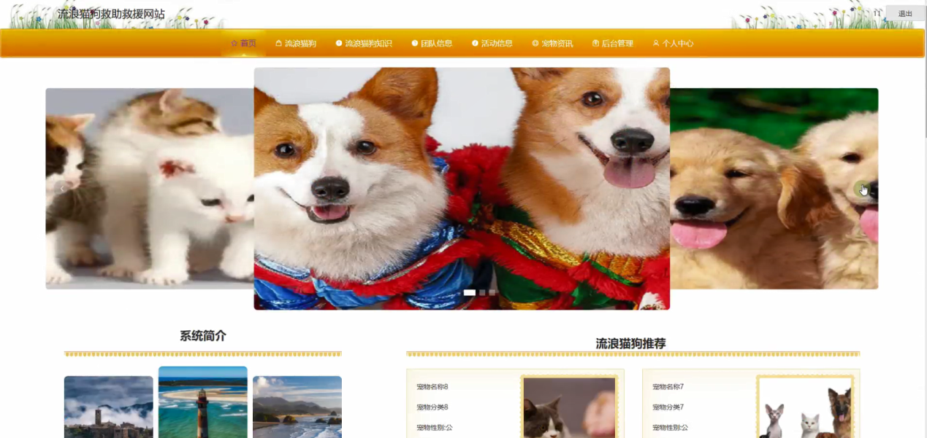
系统首页界面

Slide 12
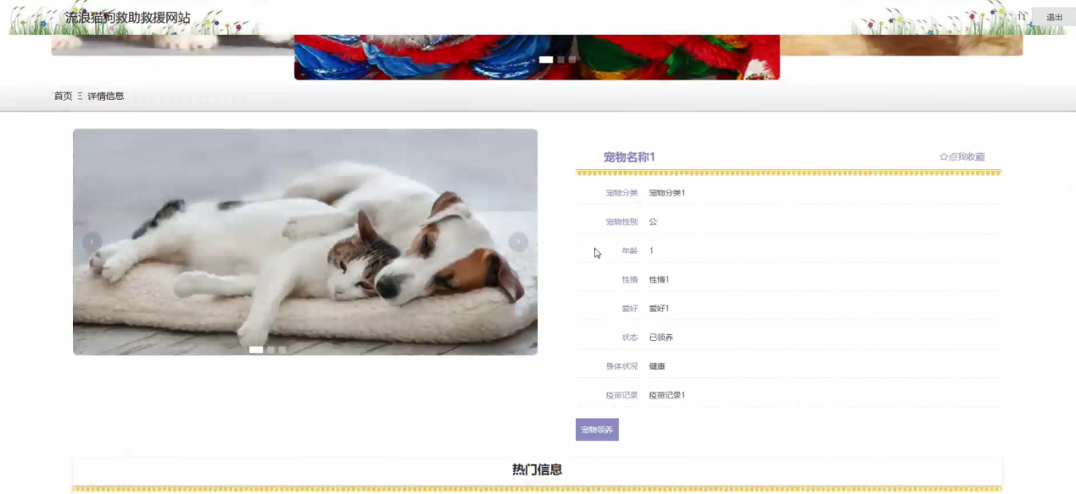
流浪猫狗详细页面

Slide 13
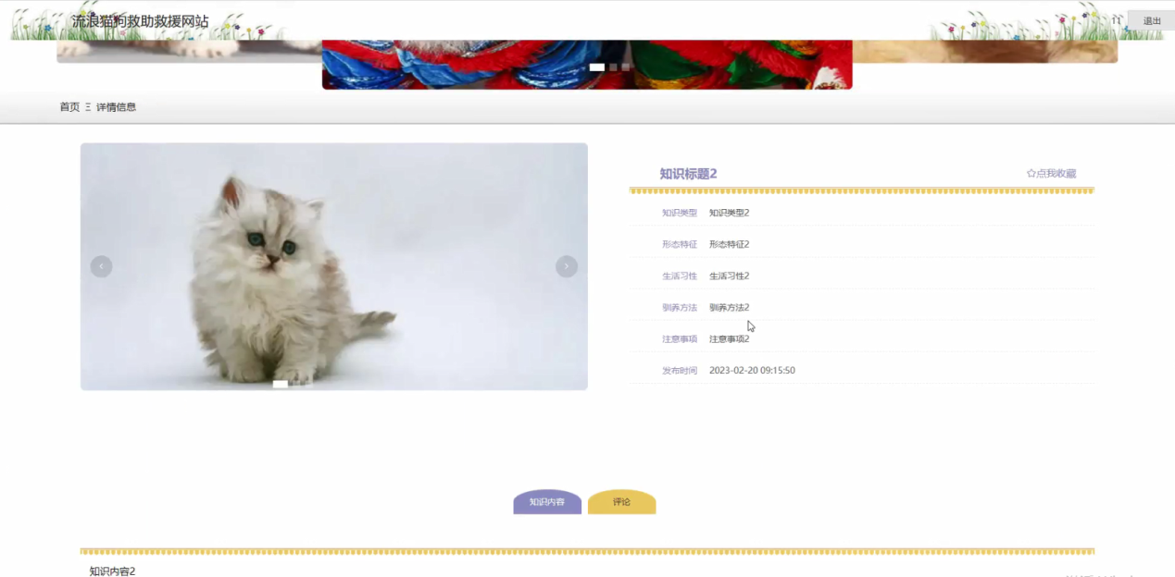
流浪猫狗知识详细页面

Slide 14
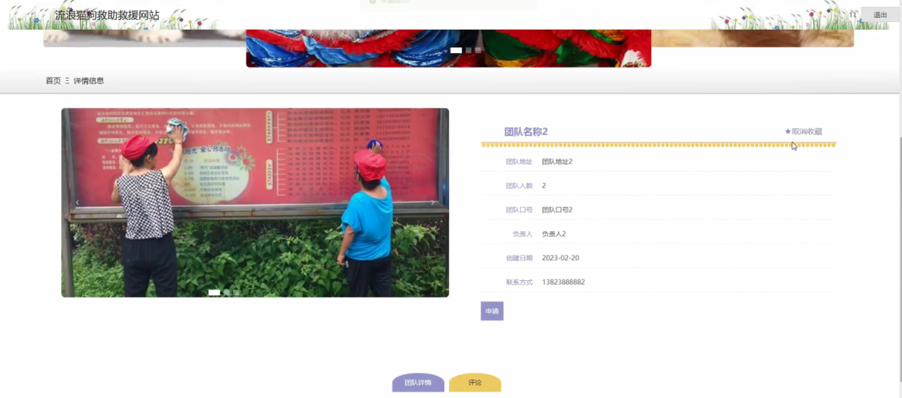
团队信息详细页面

Slide 15
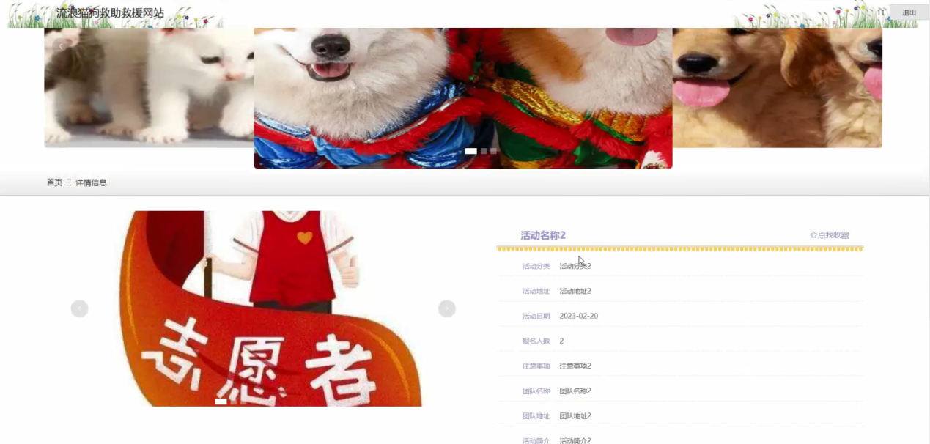
活动信息详细页面

Slide 16
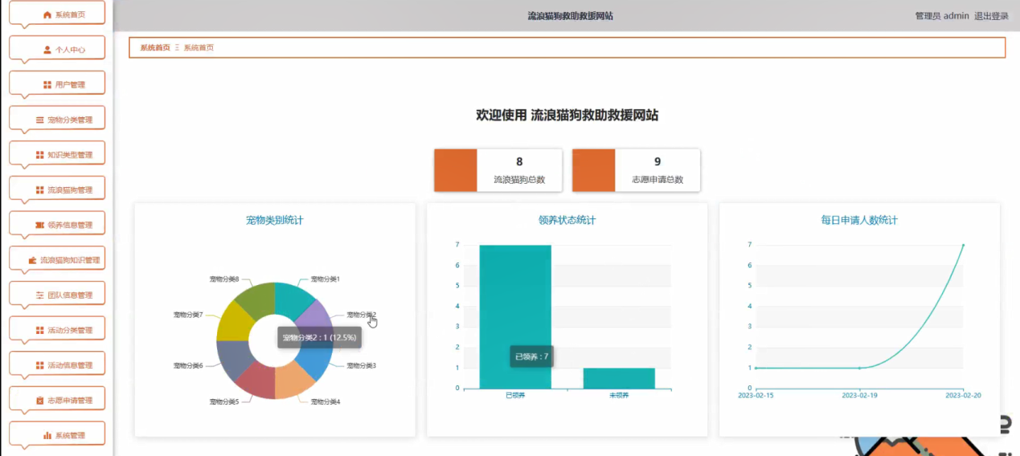
管理员主界面

Slide 17
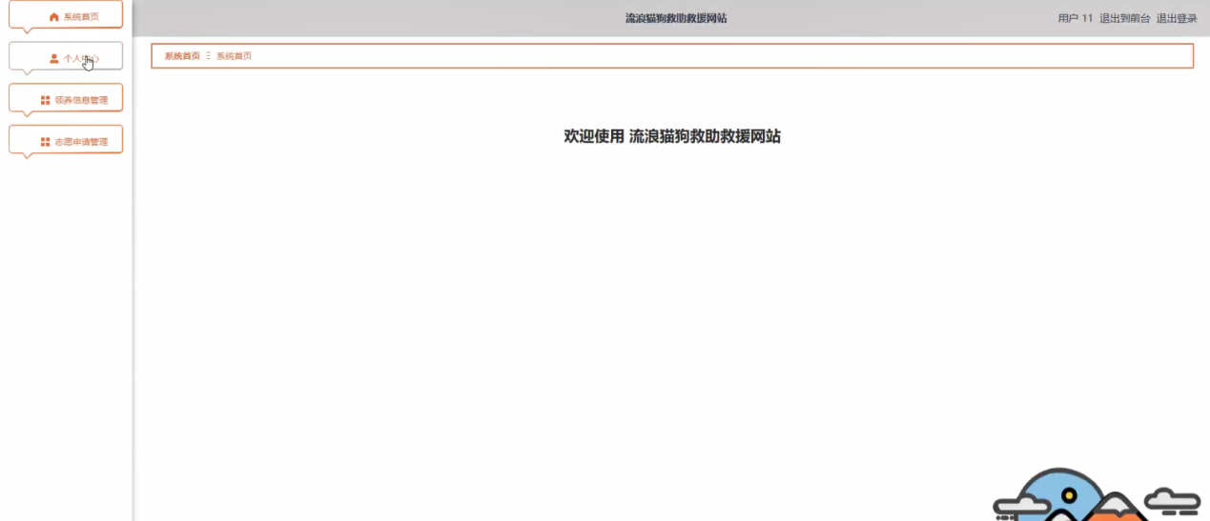
用户主界面

Slide 18

系统测试（目的）
在流浪猫狗救助救援网站的开发周期中，系统测试是必不可少且考验耐心的过程。其重要性在于，它是保证系统质量和牢靠性的最后一道关，也是整个系统开发过程的最后一次检查。
系统测试主要是为了避免用户在使用时发生问题，增强用户体验感，为了不影响用户的使用，我们需要从多角度、多思路去考虑系统可能遇到的问题，通过不同的模拟场景来发现缺陷并解决问题。在测试的过程中也可以了解到该系统的质量情况，系统功能是否健全，系统逻辑是否顺畅。一个合格的系统测试过程完成后将大大提升系统质量和使用感。测试的目标是验证系统是否符合需求规格说明书的定义，并找出与需求规格说明书不符合或与之冲突的内容。测试过程中一定站在用户的角度考虑问题，避免一些不切实际的场景，浪费测试时间，从而可能会引起问题导致预期结果与实际结果不符。

Slide 19
结 论
系统开发的过程中，应用了B/S结构技术。在代码执行方面，主要是SQL的速度，采用了MYSQL数据库在表结构的设计中增加了索引和主键，也设计了表与表之间的主外键关系，使表结构的设计能够和SQL语句在执行过程中有更快的速度来确保页面响应的及时性。通过运用以上技术手段，使系统的性能得到了大幅度的提升，上述章节也对这些技术进行了具体的描述，但是本系统还是有一些不足之处，后续仍要不断地进行迭代更新，以符合市场需求，避免被市场淘汰。
该项目不仅完成了任务书中的所有要求，还增加了其他功能，以确保系统更加完整。实现了解放劳动力的需求，使管理流浪猫狗救助救援信息更加方便，实现信息化管理，对流浪猫狗救助救援信息一目了然，用户可以在网上了解流浪猫狗救助救援信息。

Slide 20
参考文献
周鑫. 互联网时代大数据技术在职业教育教学中的应用[J]. 收藏, 2019, 1.
杨珊珊.信息化视角下高校学生管理的创新路径——评《高校教育信息化管理与学生管理工作》[J].中国科技论文,2022,17(04):483.
Liang J. Exploring the Development Path of Informatization Innovation of University Education Management[J]. Frontiers in Educational Research, 2019, 2(4).
王开柱, 宁洪伟, 李锐. B/S 模式的网上选课系统的设计与开发[J]. 电脑知识与技术, 2021.
邵强. 高校学生选课系统的设计与实现[D]. 电子科技大学, 2015.
白伟丽. 学生选课系统的设计与实现[J]. 电脑与电信, 2018.
陈丽, 李波, 郭玉娟, 等. “互联网+” 时代我国基础教育信息化的新趋势和新方向[J]. 电化教育研究, 2019, 5.
范璐璐. 基于文化地图的少数民族语言虚拟学习社区研究[D]. 云南师范大学, 2018.
杨雪涛. 基于区块链的数据链自动信息流转控制系统[D].西安电子科技大学,2020.
周旺,吴昌平,李贤和.师生双选系统后端设计[J].无线互联科技,2021,18(12):45-46.
任祖华. 基于SSM的高校选课教务系统的设计与实现[D].首都经济贸易大学,2019.
温迅. 基于JMS中间件技术的高校在线选课系统的研究与实现[D].西安科技大学,2019.
高轶群. 煤矿特种作业人员网络考试系统设计与实现[D]. 电子科技大学, 2014.
董艳萌. 高通量卫星信号发生及分析软件的设计与实现[D].西安电子科技大学,2020.
He X, Bai Y, Yue L, et al. Design and Implementation of Information System Based on Java Technology Platform[C]//Journal of Physics: Conference Series. IOP Publishing, 2021, 2033(1): 012123.
Luan X. IMPLEMENTATION AND ANALYSIS OF SOFTWARE DEVELOPMENT IN SPRING BOOT[D]. California State Polytechnic University, Pomona, 2021.
连瑞梅. 基于 Java 的选课管理系统的设计与实现[J]. 电脑知识与技术, 2020.
范海燕.动态软件测试中的白盒测试和黑盒测试探讨[J].南方农机,2018,49(18):76.

Slide 21
感谢各位老师评判指导
指导老师：PPT熊猫
报告人：熊猫素材

